Slide 1
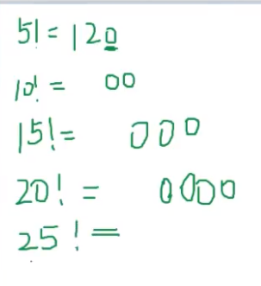
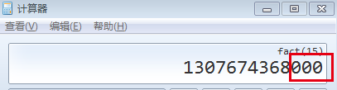
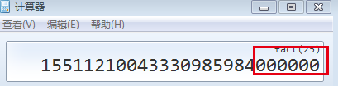

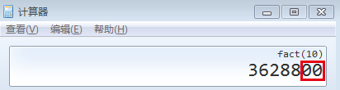
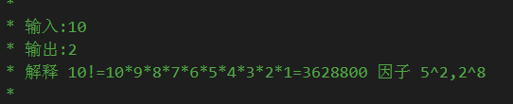

LeetCode 172. Factorial Trailing Zeroes
描述： 给定一个整数 n，返回 n! 结果尾数中零的数量
11! = 11 * 10 * 9 * 8 * 7 * 6 * 5 * 4 * 3 * 2 * 1
5 * 4 * 3 * 2 * 1 = 120

Slide 2
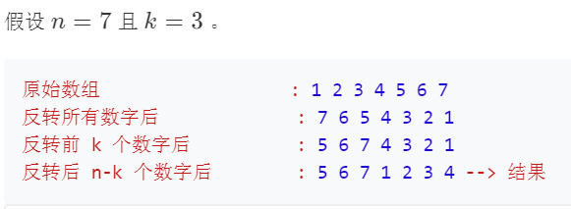
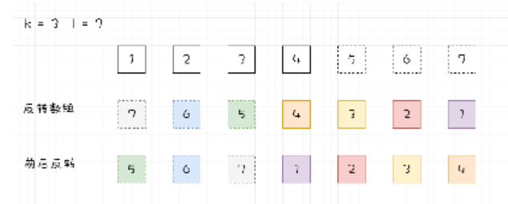
[189] 旋转数组
描述：给定一个数组，将数组中的元素向右移动 k 个位置

Slide 3
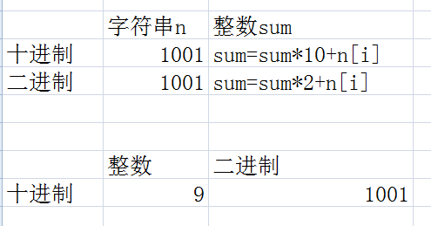
颠倒二进制位
描述：给定一个数组，将数组中的元素向右移动 k 个位置

Slide 4
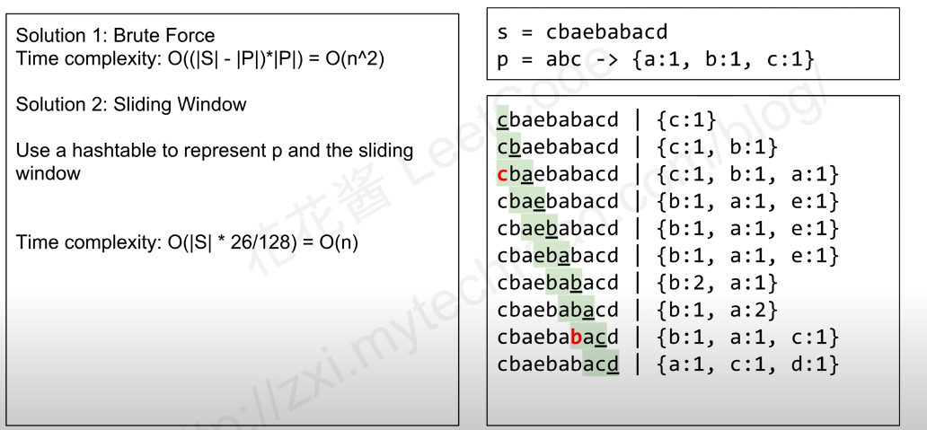
[438 ] Find All Anagrams in a String
描述：找到字符串中所有字母异位词
https://www.youtube.com/watch?v=86fQQ7rVGxA

